Slide 1
Attention mechanism
(+Self attention)

Slide 2
Attention mechanism
Self Attention

Slide 3


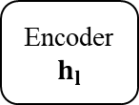


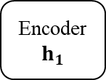
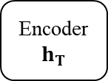

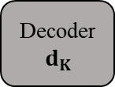

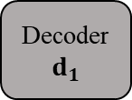

Attention mechanism
Self attention
1. Sequence to Sequence (Seq2Seq) model
일반적인 Seq2seq model 의 경우 문장이 길어질수록 성능 저하
Time step 마다 hidden state 가 업데이트 되기 때문에 sequence 의 뒷부분이 많은 영향을 미침
$${ y}_{1}$$
…
<EOS>
$$d_{1}=g\left(V_{dec}[y_{0};h_{T}]+c_{dec}\right)$$
Encoder
$$h_{1}$$
…
Encoder
$$h_{l}$$
…
Encoder
$$h_{T}$$
Decoder
$$d_{1}$$
…
Decoder
$$d_{K}$$
$$h_{T}$$
$${ x}_{1}$$
…
$${ x}_{l}$$
…
$${ x}_{T}$$
<EOS>
…
$${ y}_{K}$$

Slide 4
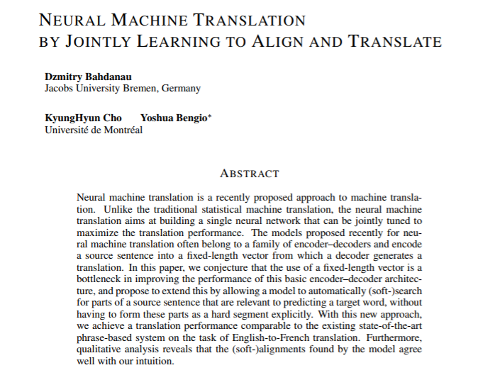
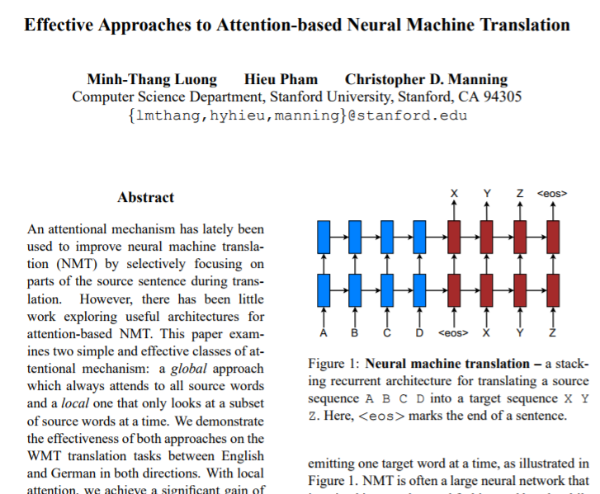
Attention mechanism
Self attention
2. Attention

Slide 5

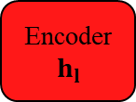


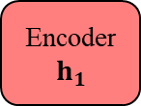
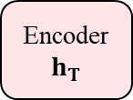

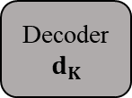

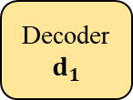

Attention mechanism
Self attention
2. Attention
Object : 각 decoding step 마다 encoder 의 hidden state 를 적절히 이용하자!!
$$d_{1}=g\left(V_{dec}[y_{0};d_{0}[h_{1};…;h_{T}]]+c_{dec}\right)$$
$${ y}_{1}$$
…
<EOS>
Encoder
$$h_{1}$$
…
Encoder
$$h_{l}$$
…
Encoder
$$h_{T}$$
Decoder
$$d_{1}$$
…
Decoder
$$d_{K}$$
$${ x}_{1}$$
…
$${ x}_{l}$$
…
$${ x}_{T}$$
<EOS>
…
$${ y}_{K}$$

Slide 6
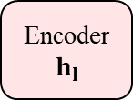
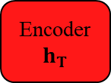
Attention mechanism
Self attention
2. Attention
Object : 각 decoding step 마다 encoder 의 hidden state 를 적절히 이용하자!!
$$d_{k}=g\left(V_{dec}[y_{k};d_{k−1};[h_{1};…;h_{T}]]+c_{dec}\right)$$
$${ y}_{1}$$
…
<EOS>
Encoder
$$h_{1}$$
…
Encoder
$$h_{l}$$
…
Encoder
$$h_{T}$$
Decoder
$$d_{1}$$
…
Decoder
$$d_{K}$$
$${ x}_{1}$$
…
$${ x}_{l}$$
…
$${ x}_{T}$$
<EOS>
…
$${ y}_{K}$$

Slide 7




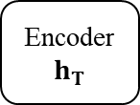
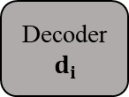


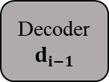

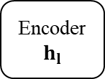


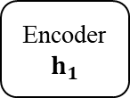


Attention mechanism
Self attention
2. Attention
$d_{i}$: time $i$ 의 decoder hidden state
$$y_{i}=g(d_{i},y_{i−1},c_{i})$$
$$d_{i}=f(d_{i−1},y_{i−1},c_{i})$$
Context vector
$${ y}_{1}$$
$${ y}_{i−1}$$
$${ y}_{i}$$
Encoder
$$h_{1}$$
…
Encoder
$$h_{l}$$
…
Encoder
$$h_{T}$$
Decoder
$$d_{1}$$
…
Decoder
$$d_{i−1}$$
Decoder
$$d_{i}$$
$${ x}_{1}$$
…
$${ x}_{l}$$
…
$${ x}_{T}$$
<EOS>
$${ y}_{i−2}$$
$${ y}_{i−1}$$

Slide 8

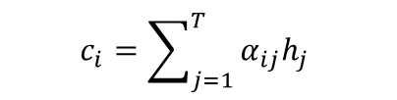


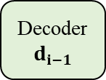



Attention mechanism
Self attention
2. Attention
$$d_{i}=f(d_{i−1},y_{i−1},c_{i})$$
$$c_{i}=\sum_{j=1}^{T}{α_{ij}h_{j}}$$
$$c_{i}$$
$$+$$
$${ y}_{1}$$
$${ y}_{i−1}$$
$${ y}_{i}$$
$$α_{i,1}$$
$$α_{i,T}$$
$$α_{i,l}$$
Encoder
$$h_{1}$$
…
Encoder
$$h_{l}$$
…
Encoder
$$h_{T}$$
Decoder
$$d_{1}$$
…
Decoder
$$d_{i−1}$$
Decoder
$$d_{i}$$
$${ x}_{1}$$
…
$${ x}_{l}$$
…
$${ x}_{T}$$
<EOS>
$${ y}_{i−2}$$
$${ y}_{i−1}$$

Slide 9
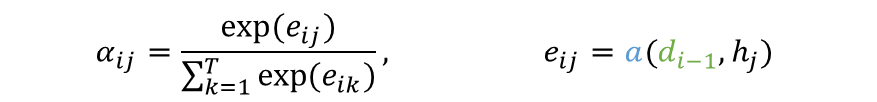
Attention mechanism
Self attention
2. Attention
$$d_{i}=f(d_{i−1},y_{i−1},c_{i})$$
Alignment model
두 입력 값의 matching degree 를 계산
$$c_{i}=\sum_{j=1}^{T}{α_{ij}h_{j}}$$
$$α_{ij}=\frac{exp⁡(e_{ij})}{\sum_{k=1}^{T}{exp⁡(e_{ik})}}, e_{ij}=a(d_{i−1},h_{j})$$
$$c_{i}$$
$$+$$
$${ y}_{1}$$
$${ y}_{i−1}$$
$${ y}_{i}$$
$$α_{i,1}$$
$$α_{i,T}$$
$$α_{i,l}$$
Encoder
$$h_{1}$$
…
Encoder
$$h_{l}$$
…
Encoder
$$h_{T}$$
Decoder
$$d_{1}$$
…
Decoder
$$d_{i−1}$$
Decoder
$$d_{i}$$
$${ x}_{1}$$
…
$${ x}_{l}$$
…
$${ x}_{T}$$
<EOS>
$${ y}_{i−2}$$
$${ y}_{i−1}$$

Slide 10
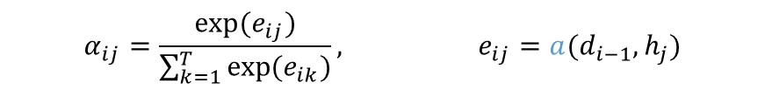
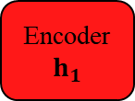
Attention mechanism
Self attention
2. Attention
$$d_{i}=f(d_{i−1},y_{i−1},c_{i})$$
$$c_{i}=\sum_{j=1}^{T}{α_{ij}h_{j}}$$
$$α_{ij}=\frac{exp⁡(e_{ij})}{\sum_{k=1}^{T}{exp⁡(e_{ik})}}, e_{ij}=a(d_{i−1},h_{j})$$
$$c_{i}$$
$$+$$
$${ y}_{1}$$
$${ y}_{i−1}$$
$${ y}_{i}$$
$$α_{i,1}$$
$$α_{i,T}$$
$$α_{i,l}$$
Encoder
$$h_{1}$$
…
Encoder
$$h_{l}$$
…
Encoder
$$h_{T}$$
Decoder
$$d_{1}$$
…
Decoder
$$d_{i−1}$$
Decoder
$$d_{i}$$
$${ x}_{1}$$
…
$${ x}_{l}$$
…
$${ x}_{T}$$
<EOS>
$${ y}_{i−2}$$
$${ y}_{i−1}$$

Slide 11
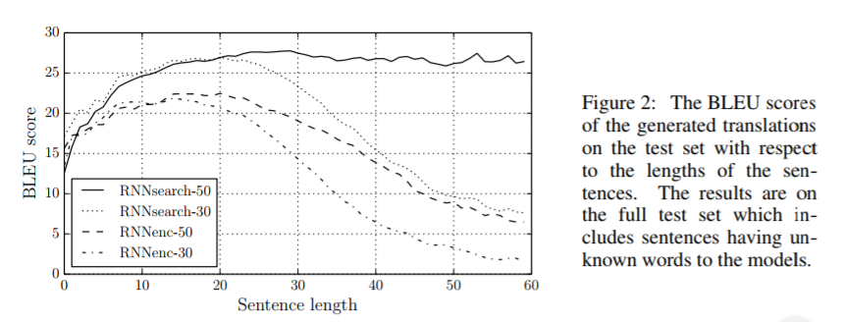
Attention mechanism
Self attention
2. Attention
Neural Machine Translation by Jointly Learning to Align and Translate, Bahdanau et al., 2014

Slide 12
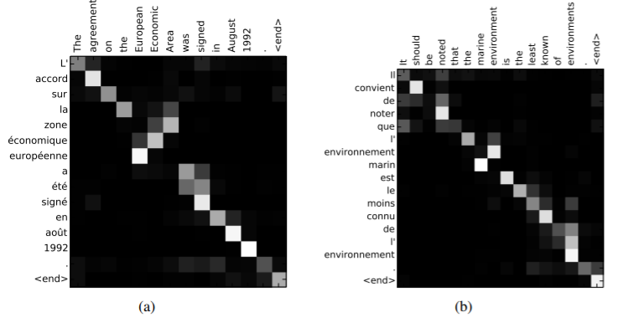
Attention mechanism
Self attention
2. Attention
Neural Machine Translation by Jointly Learning to Align and Translate, Bahdanau et al., 2014

Slide 13


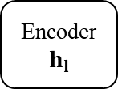


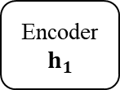


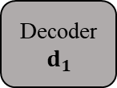


Attention mechanism
Self attention
2. Attention
Project : 뉴스 기사 및 댓글 극성 방법론 개발
Model
중립 class를 제외한 긍정/부정의 이진 분류 모델을 학습
Bi-directional RNN에 attention mechanism을 적용
예측 결과에 대해 긍정/부정 확률이 높지 않은 결과를 중립 class로 할당
0: 긍정
1: 부정
$$c_{i}$$
$$+$$
$$y$$
$$α_{i,1}$$
$$α_{i,T}$$
$$α_{i,l}$$
Encoder
$$h_{1}$$
…
Encoder
$$h_{l}$$
…
Encoder
$$h_{T}$$
Decoder
$$d_{1}$$
$${ x}_{1}$$
…
$${ x}_{l}$$
…
$${ x}_{T}$$
<EOS>

Slide 14
Attention mechanism
Self attention
2. Attention
Project : 뉴스 기사 및 댓글 극성 방법론 개발
Result : 긍정 예측
Comments | Keyword1 | Keyword2 | Keyword3
[혁신 · 변화 희망 찾는 기업 - CJ 그룹] 20 20 년 매출 10 0조 목표 그레이 트 CJ’ 시동 걸어 | 찾는 | 희망 | 혁신
K LPGA 한화 클래식 , LPGA 안부럽다… 올 LPGA 최다 승 김인경 · 슈퍼 루키 최혜진 등 출전 | 한화 | 클래식 | LPGA
[ 사회 공헌 으로 나눔 · 성장 - 현대 자동차 그룹 ] 6大 사업 충실 히 실행 ‘ 투명 · 상생 경영 ’ 선도 | 사회 | 자동차 | 공헌
[ 상반기 히트 상품 - 동서 식품 ‘ 맥심 모카 골드 라이 트’] 커피 · 설탕 · 크리 머의 황금 비율 | 라이 | ‘ | 식품
[ 따뜻한 기업 - 한화 그룹 ] 김승연 회장 “ 협력 업체 는 가족 · 동반 자” | 따뜻한 | [ | 한화

Slide 15
Attention mechanism
Self attention
2. Attention
Project : 뉴스 기사 및 댓글 극성 방법론 개발
Result : 부정 예측
Comments | Keyword1 | Keyword2 | Keyword3
“ 지금 도 네이 버 들었다 놨다 ”… 드루킹 ‘경공모’ 대화 방, 댓글 조작 과시 하고 조작 방법까지 | 과시 | 댓글 | 드루킹
“ 송영무 국방 장관 후보 자, 1 99 1년 만취 운전 적발 징계 안 받아 … 조직적 은폐 의혹 ” | 은폐 | 조직적 | 의혹
MB " 다스 소송 비 대납 문건 은 조작 "… 검찰 "신빙성 없는 얘기 " | 문건 | 얘기 | 조작
[ 국정원 개혁 위 조사 발표 ]“ 정부 비판 땐 큰 망신 주겠다며 MB 정부 국정원 직원 이 경고 ” | 망신 | 경고 | MB
" 최순실 태블릿 ? 다른 사람 것" 버티 기로 선회한 고영주 , 또', "'", '막말 대 잔치', "'"] | 잔치 | 막말 | 고영주

Slide 16
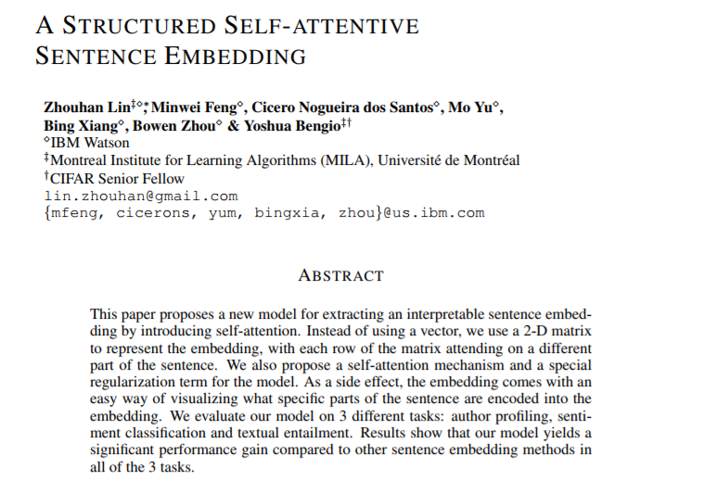
Attention mechanism
Self attention
Self attention: Input sentence 만으로 attention 구하기

Slide 17
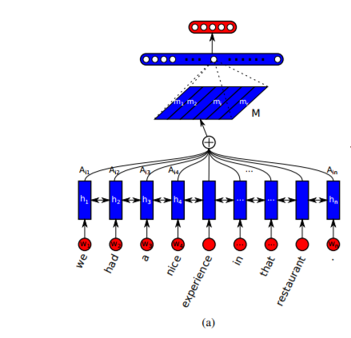








Attention mechanism
Self attention
1. Attention weight
$$H=(h_{1}, h_{2}, …, h_{n})$$
$$2u$$
$$n$$
$$transpose$$
$$n$$
$$2u$$
$$d_{a}$$
$$W_{s1}$$
$$tanh$$

Slide 18




Attention mechanism
Self attention
1. Attention weight
$$H=(h_{1}, h_{2}, …, h_{n})$$
$$2u$$
$$n$$
$$transpose$$
$$n$$
$$2u$$
$$d_{a}$$
$$W_{s1}$$
$$tanh$$
$$1$$
$$w_{s2}$$
$$softmax$$
$$a$$

Slide 19



Attention mechanism
Self attention
1. Attention weight
$$H=(h_{1}, h_{2}, …, h_{n})$$
$$2u$$
$$n$$
$$transpose$$
$$n$$
$$2u$$
$$d_{a}$$
$$W_{s1}$$
$$tanh$$
$$1$$
$$w_{s2}^{1}$$
$$softmax$$
$$a_{1}$$
$$m_{1}=a_{1}^{T}H$$

Slide 20




Attention mechanism
Self attention
1. Attention weight
$$H=(h_{1}, h_{2}, …, h_{n})$$
$$2u$$
$$n$$
$$transpose$$
$$n$$
$$2u$$
$$d_{a}$$
$$W_{s1}$$
$$tanh$$
$$w_{s2}^{1}$$
$$w_{s2}^{2}$$
$$softmax$$
$$a_{1}$$
$$a_{2}$$

Slide 21



Attention mechanism
Self attention
1. Attention weight
$$H=(h_{1}, h_{2}, …, h_{n})$$
$$2u$$
$$n$$
$$transpose$$
$$n$$
$$2u$$
$$d_{a}$$
$$W_{s1}$$
$$tanh$$
$$w_{s2}^{1}$$
$$w_{s2}^{2}$$
…
…
$$w_{s2}^{r}$$
$$softmax$$
$$a_{1}$$
$$a_{2}$$
…
$$a_{r}$$

Slide 22



Attention mechanism
Self attention
1. Attention weight
$$H=(h_{1}, h_{2}, …, h_{n})$$
$$2u$$
$$n$$
$$transpose$$
$$n$$
$$2u$$
$$d_{a}$$
$$W_{s1}$$
$$tanh$$
$$r$$
$$W_{s2}$$
$$softmax$$
$$A$$

Slide 23



Attention mechanism
Self attention
1. Attention weight
$$M=AH$$
$$2u$$
$$2u$$
$$r$$
$$n$$

Slide 24

Attention mechanism
Self attention
2. Redundancy penalty
$m_{1}, m_{2},…,m_{k}$끼리 서로 유사하면??

Slide 25
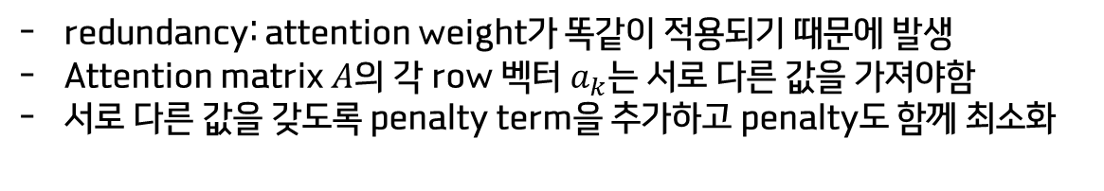





Attention mechanism
Self attention
2. Redundancy penalty
$$M=AH$$
$$2u$$
$$2u$$
$$=$$
$$r$$
$$n$$
redundancy: attention weight가 똑같이 적용되기 때문에 발생
Attention matrix $A$의 각 row 벡터 $a_{k}$는 서로 다른 값을 가져야함
서로 다른 값을 갖도록 penalty term을 추가하고 penalty도 함께 최소화
$$P={\left\|AA^{T}−I\right\|}_{F}^{2}$$

Slide 26
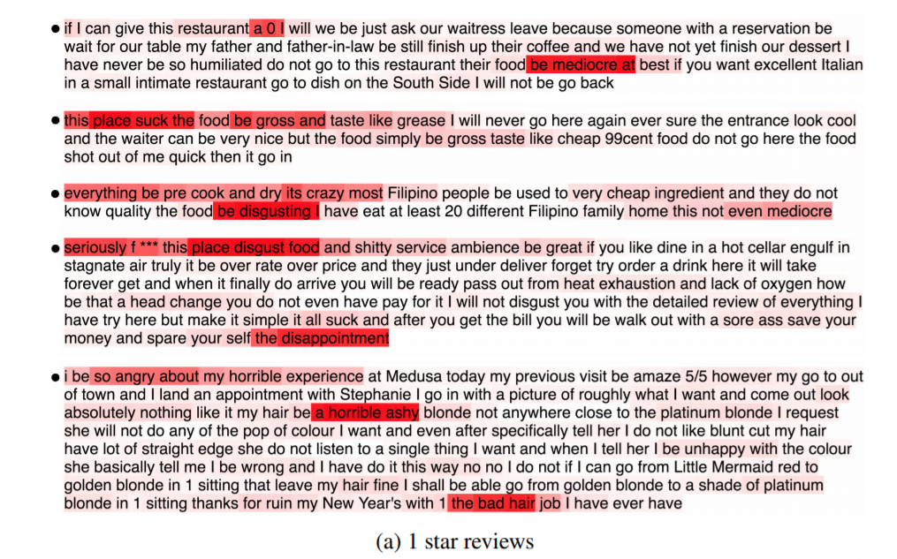
Attention mechanism
Self attention
3. Result

Slide 27

Attention mechanism
Self attention
3. Result

Slide 28


